Slide 1
LIS 最长上升子序列
Longest Increasing Subsequence

Slide 2



为什么是我讲LIS呢？

Slide 3
cogs: 1398 最长上升子序列
设有整数序列A[1],A[2],A[3],…,A[n]，若存在下标i₁<i₂<i₃<…<i_{n}，且A[i₁]<A[i₂]<A[i₃]<…<A[i_{n}]，则称 序列A[1],A[2],A[3],…,A[n]中有长度为n的上升子序列A[i₁] , A[i₂] ,A[i₃] ,…,A[i_{n}]。
请编程计算指定序列的最长上升子序列长度。
输入一个整数n 之后是n个整数
输出序列的最长上升子序列的长度
其中 n<1001 保证A[i]可以使用int

Slide 4
该题数据范围仅1001以内 可以使用时间复杂度为θ(n²)的算法。
大致思路如下：
设dp[i]表示以下标为i的元素为终点所形成的最长上升子序列的长度 显然dp[1]=1
从前往后枚举i 对于每一个i 从1~i枚举j 每次枚举i时找出一个j使得
A[j]<A[i]且dp[j]尽可能大

Slide 5
我相信老马一定给你们讲过什么是状态转移方程
所以
该问题的状态转移方程是: dp[i]=max(dp[i],dp[j]+1) (1≤j<i)
最终结果输出dp数组中的最大值即可
时间复杂度是n²，也就跑跑一千的数据量吧
也可以从后往前推 差不多的 自己思考一下

Slide 6
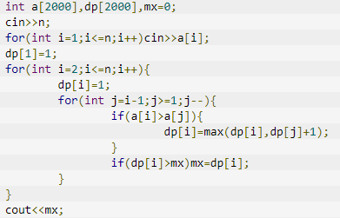
Code (这是我在前天懒得写n²算法时找dhy学长要的）

Slide 7
最长上升子序列Ex
题目描述同最长上升子序列
n<500001

Slide 8
n可是五十万哦
不是一千哦
n²算法可能要跑到几千几万秒哦
不带优化根本不可能做哦

Slide 9

其实本来还想说一下对拍 但是

Slide 10
在测试的时候
最慢的一个点跑到了0.9s左右
由于数据是随机生成的 所以很难说是不是最劣情况
不过我这台笔记本可能本来跑的就比较慢吧 反正我是开了很多进程以后在跑的
总之呢 现在n是50w 大家思考一下怎么做
其实n到100万的话如果算法写的优秀一点可能可以稳1s
反正的我的是不太稳啦

Slide 11
我想 对于你们来说 logn的算法接触的最多的应该是二分查找吧？
这道题所用的就是二分查找
具体策略是这样的：保持一个数组 每当读入一个数的时候 寻找第一个比它大的数 替换掉它
如果没有找到 则在已有数的末尾加入它
寻找的算法我们可以使用二分查找 使用stl当然是没问题的了 但我忘了是upper还是lower 自己尝试一下(0w0)
我的二分查找是这么写的：

Slide 12
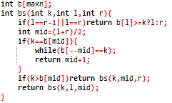
或许在各位的眼里不算好

Slide 13
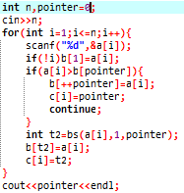
main函数主体就是左边这样啦
其实按照我的风格我是不应该使用scanf的
但是输入文件大概2.69MB 用cin会大大损失速度
算法就是这样了 我们可以证明一下为什么它是成立的

Slide 14
Prove
首先 如果是一个比当前保持的数组的所有元素大的一个数 那么显然它无论如何都可以接到当前数组最大元素的后面形成一个更长的上升子序列
如果当前的数需要被替换到其中第i个位置
那么这并不会影响到i后面的数 换句话说 即使这次替换并不会出现更长的LIS 最后的长度也不会发生变化
如果又来了一个数恰好要替换到第i+1个位置
这依然不会影响到i+1后面的数
甚至还可能产生一个比之前的序列更长的序列

Slide 15
可能有的同学已经看出来了
是的 这样的做法会导致我们无法输出方案
所以看下一道题

Slide 16
秘技·最长上升子序列Xe
n回到了一千
但是要输出一个最长的上升子序列
就当成有spj好了 这个上升子序列可以是任意满足条件的

Slide 17
这时候就体现出n²算法的好了
从后往前走
再开一个数组 每次向前走的时候记录下该元素所形成的最长上升子序列的下一个数的位置
最后从前往后输出就可以了
Very easy

Slide 18
真·秘技·LIS·ExXe
N最高三十万
还是要求输出一个解

Slide 19
显然 之前讨论Ex算法时新开的那个数组不能使用了
所以我们需要再开一个数组 但是 这个数组记录什么呢？

Slide 20
很神秘的 它会对应的记录每一个元素第一次出现在之前那个数组中的所在的位置
比如说1 4 3 5 6 7 3
这串序列所对应的Ex解法数组应该是
这样的1 3 5 6 7 那么对于现在这个数组 它应该是
这样的1 2 2 3 4 5 2
发现了什么没有？

Slide 21
我们可以从后往前枚举这个新数组 然后同时我们也有LIS的长度 k
每次找到与k相同的数 记录位置 然后 k-1 继续找
最后我们所记录的所有位置倒过来从A里面拿 就是最后的解
如何倒过来？
解Ex的时候用的那个数组肯定没有用了吧 拿来用就好
具体写法是这样的

Slide 22
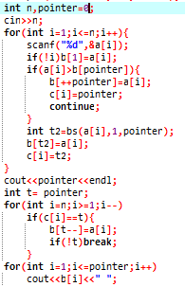
其中 a数组即题目中所说的A数组
b数组为解Ex所需数组
c数组为之前所提到的数组
bs还是那个bs

Slide 23
然后我又开始测试了
毕竟是nlogn
依然能跑进1s

Slide 24
习题 CodeVS 2188
LIS问题是最经典的动态规划基础问题之一。如果要求一个满足一定条件的最长上升子序列，你还能解决吗？
给出一个长度为N整数序列，请求出它的包含第K个元素的最长上升子序列。
例如：对于长度为6的序列<2,7,3,4,8,5>，它的最长上升子序列为<2,3,4,5>，但如果限制一定要包含第2个元素，那么满足此要求的最长上升子序列就只能是<2,7,8>了。
0<n<=200000，0<k<=n

Slide 25
另：一道简单的题
cogs 题目id为2924

